Slide 1


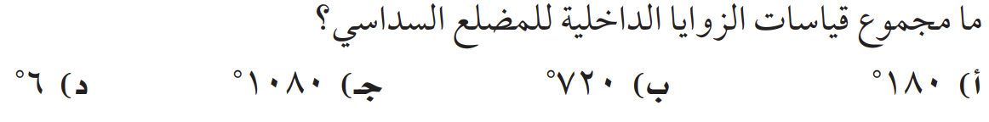

الاغلاق
التقويم
التدريب
التدريس
التهيئة
الرئيسية
قدراتي
حل الواجب
اليوم/ الثلاثاء التاريخ/1445/06/13 الحصة/ الثالثة
اختبار قصير
المضلعات والزوايا
جواهر الحارثي @jewelsAlshdaddi

Slide 2
الاغلاق
التقويم
التدريب
التدريس
التهيئة
الرئيسية
قدراتي
حل الواجب
اليوم/ الثلاثاء التاريخ/1445/06/13 الحصة/ الثالثة
حل الواجب
7) 1620 ْ
9) 3060 ْ
11) 108 ْ
15) 152,3 ْ
جواهر الحارثي @jewelsAlshdaddi

Slide 3
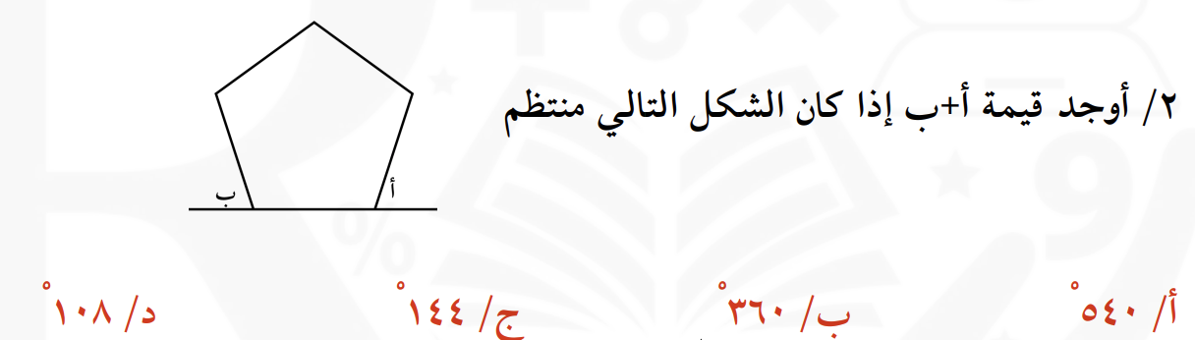
الاغلاق
التقويم
التدريب
التدريس
التهيئة
الرئيسية
قدراتي
حل الواجب
اليوم/ الثلاثاء التاريخ/1445/06/13 الحصة/ الثالثة
جواهر الحارثي @jewelsAlshdaddi

Slide 4
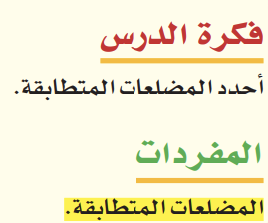
الاغلاق
التقويم
التدريب
التدريس
التهيئة
الرئيسية
قدراتي
حل الواجب
اليوم/ الثلاثاء التاريخ/1445/06/13 الحصة/ الثالثة
الموضوع/ تطابق المضلعات
الأهداف الخاصة:
تحديد المضلعات المتطابقة.
إيجاد القياسات الناقصة.
جواهر الحارثي @jewelsAlshdaddi

Slide 5
الاغلاق
التقويم
التدريب
التدريس
التهيئة
الرئيسية
قدراتي
حل الواجب
جدول التعلم
الموضوع/
تطابق المضلعات
1445/06/13
ماذا أعرف | ما أريد أن أعرف | ماذا تعلمت
جواهر الحارثي @jewelsAlshdaddi
الأهداف الخاصة:
تحديد المضلعات المتطابقة.
إيجاد القياسات الناقصة.

Slide 6

الاغلاق
التقويم
التدريب
التدريس
التهيئة
الرئيسية
قدراتي
حل الواجب
الموضوع/
تطابق المضلعات
1445/06/13
جواهر الحارثي @jewelsAlshdaddi
الأهداف الخاصة:
تحديد المضلعات المتطابقة.

Slide 7
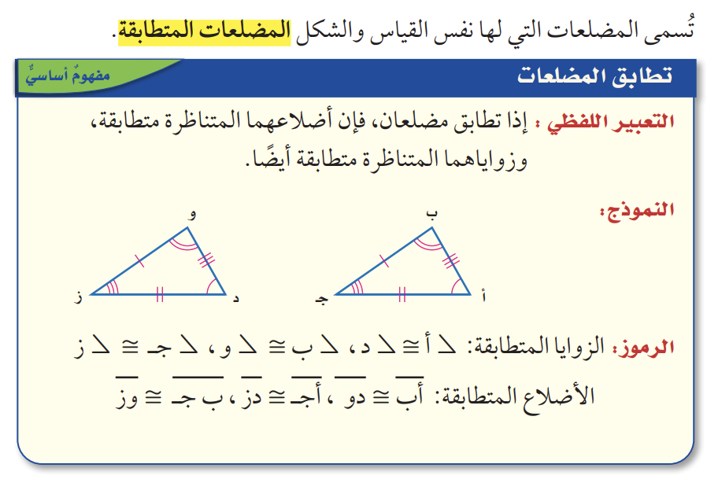
الاغلاق
التقويم
التدريب
التدريس
التهيئة
الرئيسية
قدراتي
حل الواجب
الموضوع/
تطابق المضلعات
1445/06/13
جواهر الحارثي @jewelsAlshdaddi
الأهداف الخاصة:
تحديد المضلعات المتطابقة.

Slide 8
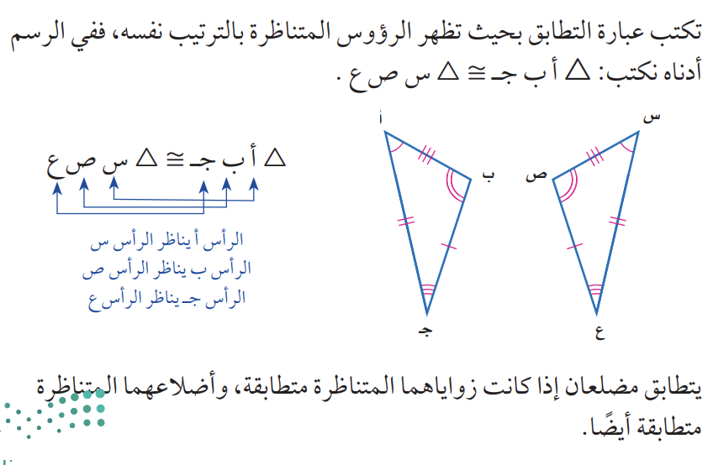
الاغلاق
التقويم
التدريب
التدريس
التهيئة
الرئيسية
قدراتي
حل الواجب
الموضوع/
تطابق المضلعات
1445/06/13
جواهر الحارثي @jewelsAlshdaddi
الأهداف الخاصة:
تحديد المضلعات المتطابقة.

Slide 9
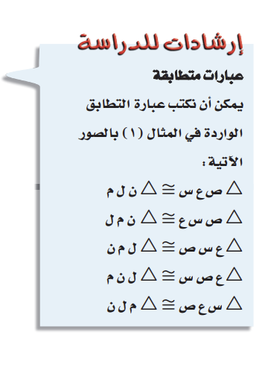
الاغلاق
التقويم
التدريب
التدريس
التهيئة
الرئيسية
قدراتي
حل الواجب
الموضوع/
تطابق المضلعات
1445/06/13
جواهر الحارثي @jewelsAlshdaddi
الأهداف الخاصة:
تحديد المضلعات المتطابقة.

Slide 10
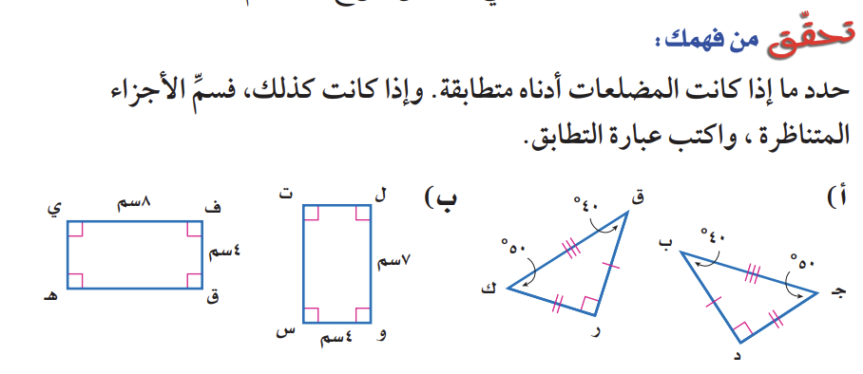
الاغلاق
التقويم
التدريب
التدريس
التهيئة
الرئيسية
قدراتي
حل الواجب
الموضوع/
تطابق المضلعات
1445/06/13
جواهر الحارثي @jewelsAlshdaddi
الأهداف الخاصة:
تحديد المضلعات المتطابقة.

Slide 11

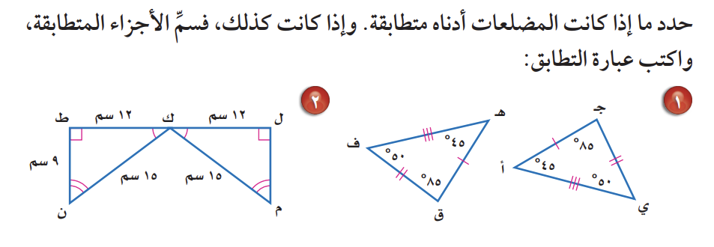
الاغلاق
التقويم
التدريب
التدريس
التهيئة
الرئيسية
قدراتي
حل الواجب
الموضوع/
تطابق المضلعات
1445/06/13
جواهر الحارثي @jewelsAlshdaddi
الأهداف الخاصة:
تحديد المضلعات المتطابقة.

Slide 12
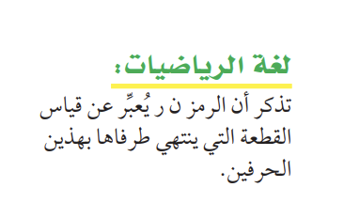
الاغلاق
التقويم
التدريب
التدريس
التهيئة
الرئيسية
قدراتي
حل الواجب
الموضوع/
تطابق المضلعات
1445/06/13
جواهر الحارثي @jewelsAlshdaddi
الأهداف الخاصة:
إيجاد القياسات الناقصة.

Slide 13
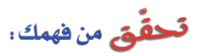
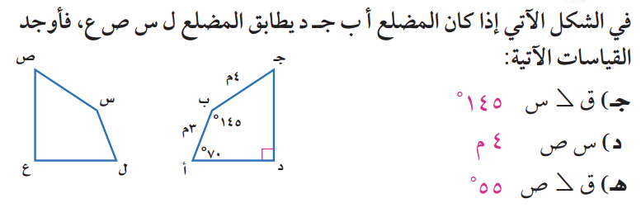
الاغلاق
التقويم
التدريب
التدريس
التهيئة
الرئيسية
قدراتي
حل الواجب
الموضوع/
تطابق المضلعات
1445/06/13
جواهر الحارثي @jewelsAlshdaddi
الأهداف الخاصة:
إيجاد القياسات الناقصة.

Slide 14
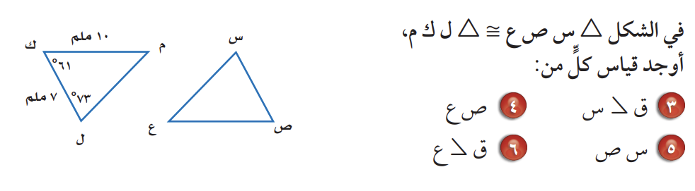
الاغلاق
التقويم
التدريب
التدريس
التهيئة
الرئيسية
قدراتي
حل الواجب
الموضوع/
تطابق المضلعات
1445/06/13
جواهر الحارثي @jewelsAlshdaddi
الأهداف الخاصة:
إيجاد القياسات الناقصة.

Slide 15

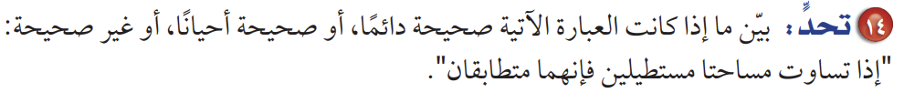
الاغلاق
التقويم
التدريب
التدريس
التهيئة
الرئيسية
قدراتي
حل الواجب
الموضوع/
تطابق المضلعات
1445/06/13
جواهر الحارثي @jewelsAlshdaddi
الأهداف الخاصة:
تحديد المضلعات المتطابقة.
إيجاد القياسات الناقصة.

Slide 16
الاغلاق
التقويم
التدريب
التدريس
التهيئة
الرئيسية
قدراتي
حل الواجب
جدول التعلم
الموضوع/
تطابق المضلعات
1445/06/13
ماذا أعرف | ما أريد أن أعرف | ماذا تعلمت
جواهر الحارثي @jewelsAlshdaddi
الأهداف الخاصة:
تحديد المضلعات المتطابقة.
إيجاد القياسات الناقصة.

Slide 17
الاغلاق
التقويم
التدريب
التدريس
التهيئة
الرئيسية
قدراتي
حل الواجب
الموضوع/
تطابق المضلعات
1445/06/13
الفشل الفعلي هو أن تكف عن المحاولة مجددا.
جواهر الحارثي @jewelsAlshdaddi
الواجب:
7 – 9 -11- 13
صفحة 56
الأهداف الخاصة:
تحديد المضلعات المتطابقة.
إيجاد القياسات الناقصة.

